Slide 1
Безпека людини під час роботи з електричними приладами і пристроями
Підготували:
Учениці 9-А
СЗШ №90
Зимницька Людмила
Смолій Наталія
Керівник: Федорова В. І.

Slide 2
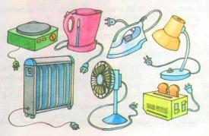
Кожен день ти користуєшся електричними приладами, але потрібно знати, що вони криють у собі небезпеку. Так, дія електричного струму на людину може призводити до електричних травм та пошкоджень, таких як скорочення м'язів, що супроводжується сильним болем, втратою свідомості, порушенням роботи серця чи дихання. Іноді трапляються нещасні випадки від дії електричного струму, які приводять до смерті людини. Та, щоб уникнути багатьох неприємностей, тобі достатньо завжди пам’ятати та дотримуватись правил поводження з електричними приладами:
⬥ Електронагрівальні прилади, такі як електрочайник, електропраска, електрокамін та інші, потрібно включати в електромережу справними.
⬥ Якщо ти дивишся телевізор, а екран погас або почав миготіти, ні в якому разі не можна по ньому стукати. Він може загорітися або навіть вибухнути. Його треба негайно вимкнути.

Slide 3
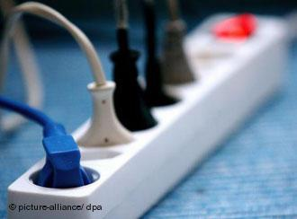

⬥ Переважна кількість побутових електроприладів є пе­реносними, і при цьому часто виникає пошкодження їх ізоляції. Також буває, що електричний дріт обірвався чи оголився. У таких випадках ні в якому разі не торкайся оголених місць, бо це може призвести до травми.
⬥ Не залишайте без нагляду увімкненими в розетку електро­прилади.

Slide 4

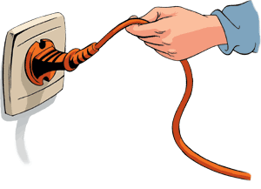
Забороняється тягнути за електричний шнур руками, тому що він може обірватися і вразити електричним струмом.
Не торкайся мокрими руками та не витирай вологою ганчіркою електричні кабелі, штепсельні розетки, вимикачі, інші електроприлади, ввімкнені в електромережу.
Не можна підвішувати речі на кабелі.
Правильно
✗ Неправильно

Slide 5
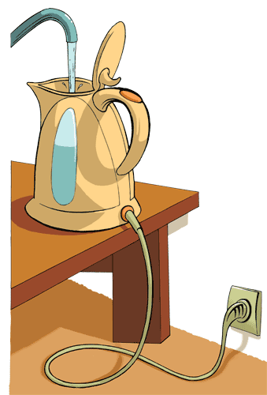
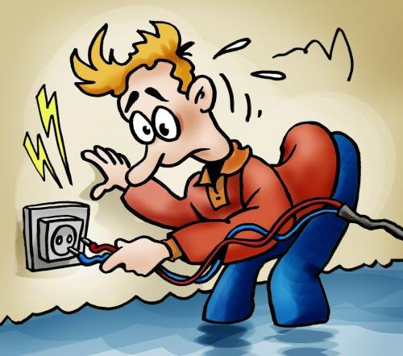
Не можна заповнювати водою ввімкнені в електромережу чайники, кавоварки, каструлі.
Коли ідеш з дому – всі електроприлади мають бути вимкнені.
Не можна бавитись із штепсельними розетками – це загрожує твоєму життю.

Slide 6
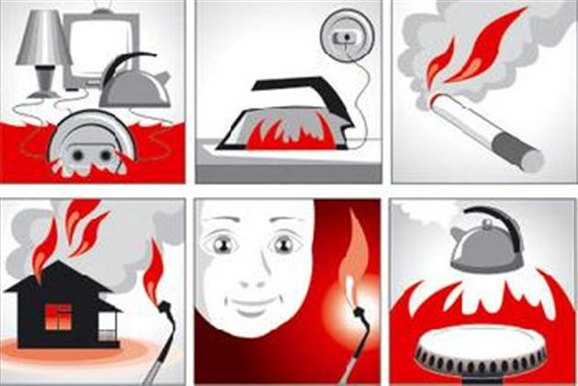
Використання електричних приладів не за призначенням або не­вміле користування ними, може призвести до пожежі!
Але якщо вже так сталося, що електричне обладнання загорілося, то перш за все потрібно:
вимкнути електрорубильник. (А ти знаєш, де знаходиться електрорубильник твого помешкання? Якщо ні, тоді негайно попроси своїх батьків показати тобі його і навчити, як ним користуватися!)

Slide 7

Якщо знеструмити електромережу неможливо, то слід пам’ятати: не можна застосовувати для гасіння воду та пінні вогнегасники, можна лише порошкові!
Телефонуй за номером 101
і викликай пожежників на допомогу.

Slide 8
Якщо електроприлад зайнявся, спробуй діяти за такою схемою:
① обмотай руку сухою ганчіркою
② висмикни вилку з розетки
③ накрий палаючий предмет ковдрою
④ повідом дорослих про пожежу.
!
!

Slide 9
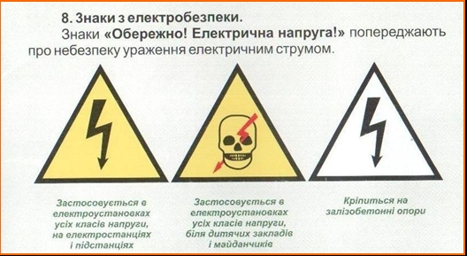
Під час прогулянки ЗАБОРОНЯЄТЬСЯ:
⬥ підходити до оголених дротів і чіпати їх руками;
⬥ розводити багаття;
⬥ запускати повітряних зміїв під лініями електропередач;
⬥ гратись поблизу підстанцій.

Slide 10

Висновок:
Якщо не забувати ці прості правила, то можна уникнути багатьох неприємностей.
Пам’ятай, несправності в електромережі й електричних приладах може усунути лише спеціаліст-електрик!

Slide 11
Дякуємо за увагу!

